Slide 1
KULLANILAN SENSÖRLER
Bu slaytta kullanılan sensörlerin özellikleri ve çektiği güç hesaplamları bulunmaktadır.

Slide 2
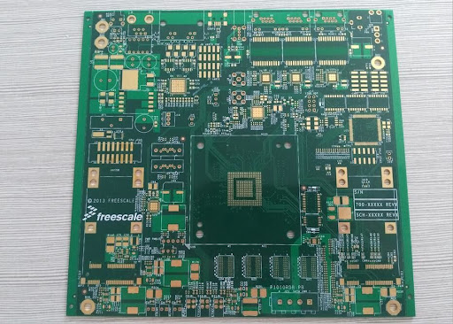
-PCB

Slide 3
Kısacası delikli tahta üzerine yaptığımız kabloların bir lehim yolu çizilerek düzenli bir şekilde karta basılmasıdır. Delikli tahtadaki gibi bir risk taşımamaktadır. Örneğin kablo kopar mı , lehim çıkar mı gibisinden.
Türkiye ve yurt dışında bastırılabilir. Seçenekler çoktur.
Çift katmanlı tek katmanlı olayları var. Çift katman pcb ‘ lerde hem ön taraf lehim yolları hem de arka tarafta lehim yolları bulunmakta. Tek katmanlıda ise sadece bir tarafta lehim yolları bulunmakta.

Slide 4
PCB için kullanılması gereken uygulamalar

Slide 5
Altıum
Genellikle savunma sanayisinde kullanılır.
Savunma sanayi çok para getirisi olan bir alan olduğu için bu uygulama da haliyle çok pahalıdır.
Crack vardır fakat asla böyle bir şey önerilmez.

Slide 6
Eagle
Orta sekment bir uygulamadır.
Çok kullanılır ve bildiğim kadarıyla öğrencilere ücretsizdir.
Bazı kısıtlmalar vardır örneğin çift katman,kart boyutu gibi.(öğrenci lisansında)
Başta öğrenilmesi gereken uygulama olabilir.

Slide 7
proteus
Çok kullanılır
Simülasyon özelliği olduğu için bu çok büyük bir artıdır.
Bazı kısıtlmalar vardır örneğin çift katman,kart boyutu gibi.(öğrenci lisansında)
Başta öğrenilmesi gereken uygulama olabilir.

Slide 8
KiCad
Açık kaynaklıdır.
Ücretsizdir.
Çok kullanılmaz fakat kalitelidir.
Örneğin yerli bir 3d yazıcımızın ana kartı buradan tasarlandı.
Çoğu yüksek mertebeli iş ilanlarında altium veya kicad isteniyor. Yani ücretsiz olduğu kalitesiz olduğu anlamına gelmiyor.
Videoyu anlatan kişi de kicad kullandığını ve çok iyi olduğunu söylüyor.
****kullanılması gereken uygulama olabilir****K

Slide 9
Video linkleri:
https://www.youtube.com/watch?v=S2mwCplC_VU
https://www.youtube.com/watch?v=1ZzhPwVj_ew
https://www.youtube.com/watch?v=OCLpG3T-SM8
https://www.youtube.com/watch?v=XZY6OnRts8w
https://www.youtube.com/watch?v=RklXUdNIr6k(izlenmedi)
https://www.youtube.com/watch?v=gzjU1Gud0QQ(izlenmedi)

Slide 10
BİLGİSAYARLAR

